Slide 1
1. LMS ( 관리자 메인)
환경설정
회원/강사 관리
수강/결제
교육과정
학습자료
게시판관리
파일관리
강의계획서
통계
관리자관리
회원리스트
수강이력정보
교육과정등록
학습자료설정
공지사항
파일설정
강의계획서
접속통계
상품관리
메일발송
결제이력정보
진행중인 교육과정
학습자료목록
FAQ
녹화목록
회원통계
결제시스템
SMS 발송
환불정보
질의.응답
업로드파일 목록
결제통계
PushServer
강사목록
개설중인 교육과정
1:1 상담
학생출석통계
설정파일
종료된 교육 과정
강사접속통계
과제
시험
xx
xx
xx
xx
xx
xx
xx
xx
xx

Slide 2
1. LMS ( 강사 메인)
회원관리
교육과정
학습자료
게시판관리
녹화파일 관리
강의계획서
수업하기
회원리스트
교육과정수정
자료업로드
공지사항
녹화목록
강의일정
Setup
메일발송
수강신청현황
녹화 내용
FAQ
녹화업로드
강의일정수정
강의실입장
SMS 발송
질의.응답

Slide 3
1. LMS ( 학생 메인)
교육과정
학습자료
게시판관리
녹화파일 관리
강의계획서
수업하기
교육과정
자료업로드
공지사항
녹화목록
강의일정
Setup
수강신청
녹화 내용
FAQ
강의실입장
질의.응답

Slide 4
1. 환경설정 - 상품관리
LMS 옵션
상품코드
상품명
구분
주
분
개월
분류
주, 분, 개월 은 체크박스
분류는 라디오버튼
000001
주중
주말
주1회, 주2회, 주3회, 주4회, 주5회
10분, 15분, 20분, 25분, 30분, 40분, 50분, 60분, 80분, 100분, 120분, 180분, 240분
1개월, 2개월, 3개월, 6개월, 12개월
화상, 녹화

Slide 5
1. 환경설정 - 결제시스템
LMS 결제시스템
결제방법
AllatPage :ID
AllatPage:Cross-key
상점주소
무통장계좌
가상계좌
무통장입금, 무통장(가상계좌), 온라인계좌이체, 카드결제,
주소검색
결제방식은 체크박스
주소검색버튼을 눌렀을 경우 팝업으로 주소검색창이 나옴.

Slide 6
1. 환경설정 - PushServer
안드로이드 푸시서버
AllatPage :ID
AllatPage:Cross-key
아이폰 푸시서버
AllatPage :ID
AllatPage:Cross-key

Slide 7
1. 환경설정 - 설정파일
녹화파일
녹화파일 업로드 경로
찾아보기

Slide 8
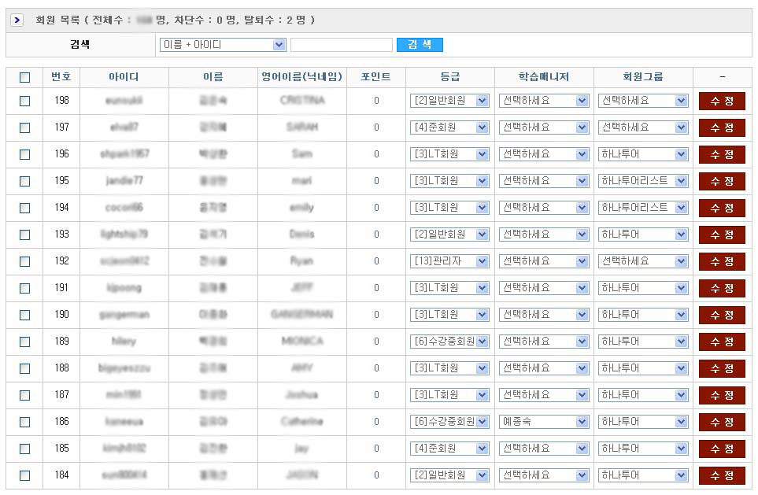
2. 회원/강사관리 - 회원리스트
회원리스트
수강이력
결제이력
환불

Slide 9
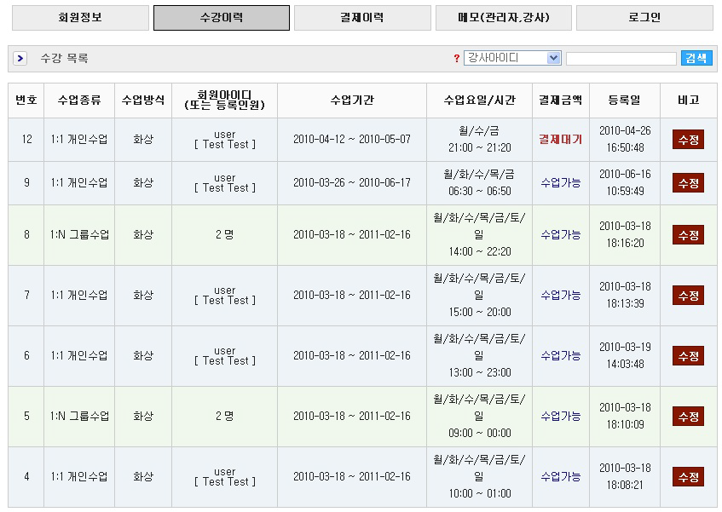
2. 회원/강사관리 - 회원리스트

Slide 10
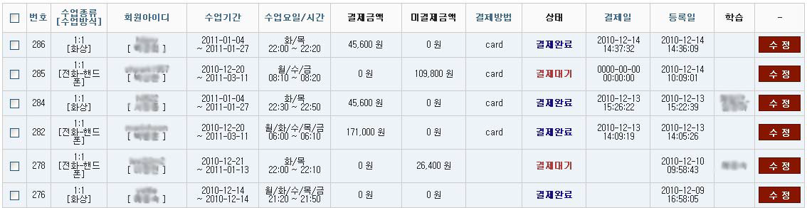
2. 회원/강사관리 – 회원리스트(결제내역)

Slide 11
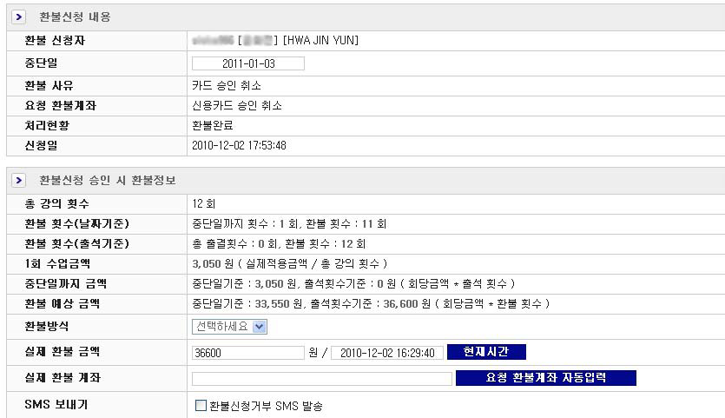
2. 회원/강사관리 – 회원리스트(환불신청)

Slide 12
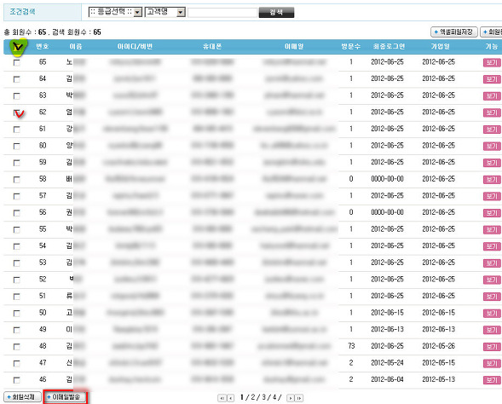
2. 회원/강사관리 – 이메일발송

Slide 13
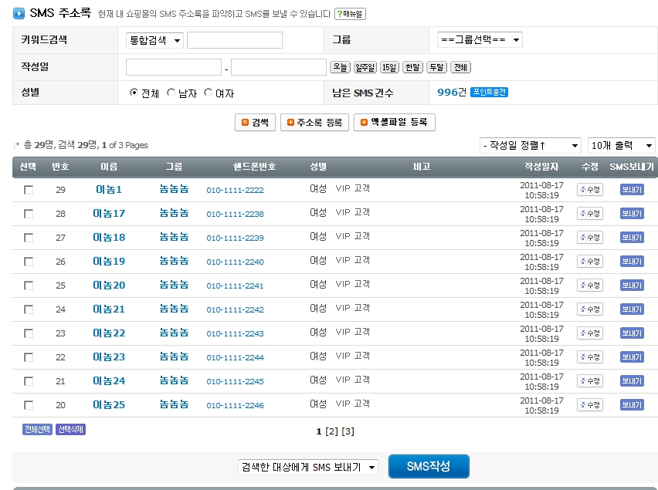
2. 회원/강사관리 – SMS 발송

Slide 14
2. 회원/강사관리 – 강사관리

Slide 15
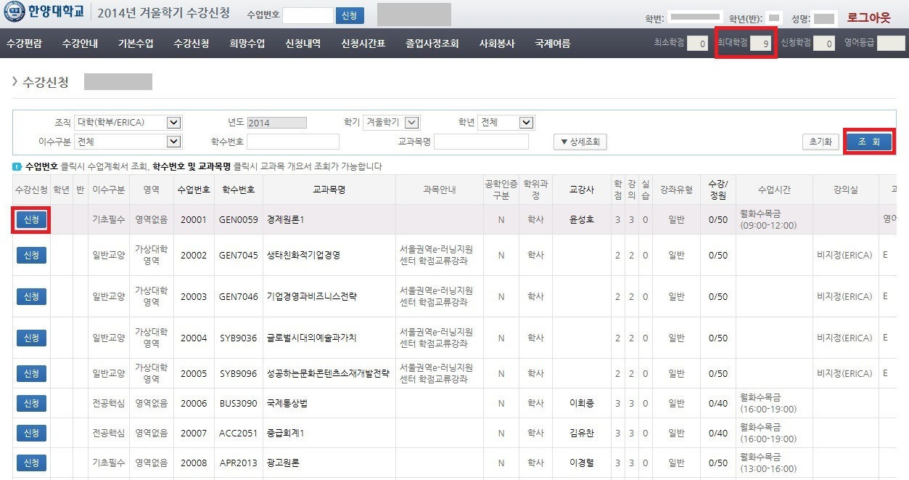
3. 수강신청

Slide 16
3. 교육과정
LMS 상세옵션
제목
교육과정
수업시간
수업기간
수업종류
수업방법
결제방식
할인적용
가격
할인율
할인기간
할인가격
출석여부
Beginner Course
10분
3개월
주5회(주중)
화상+녹화
무통장 계좌이체 카드
적용
미적용
원
%
~
적용
미적용

Slide 17
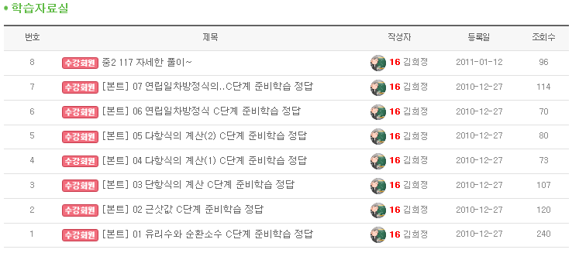
3. 학습자료

Slide 18
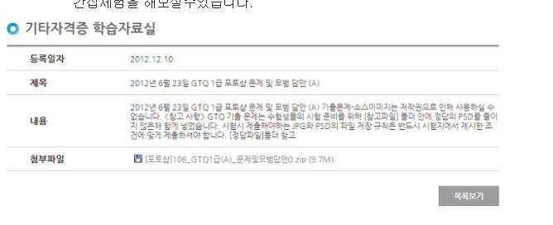
-게시판, 파일관리, 녹화파일관리

Slide 19
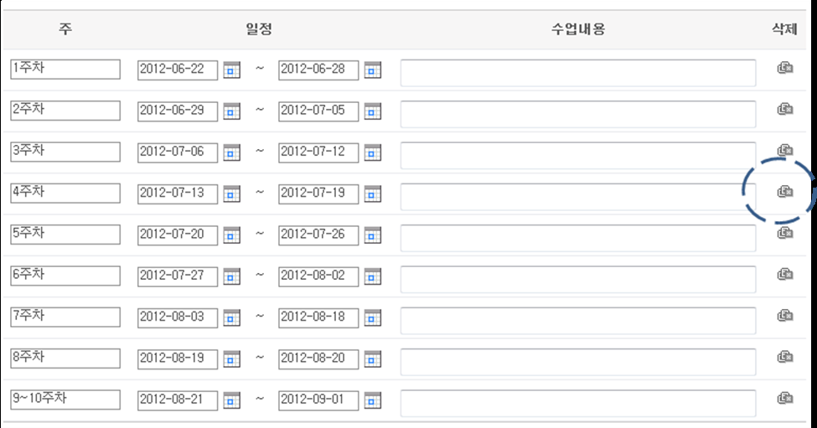
-강의계획서

Slide 20
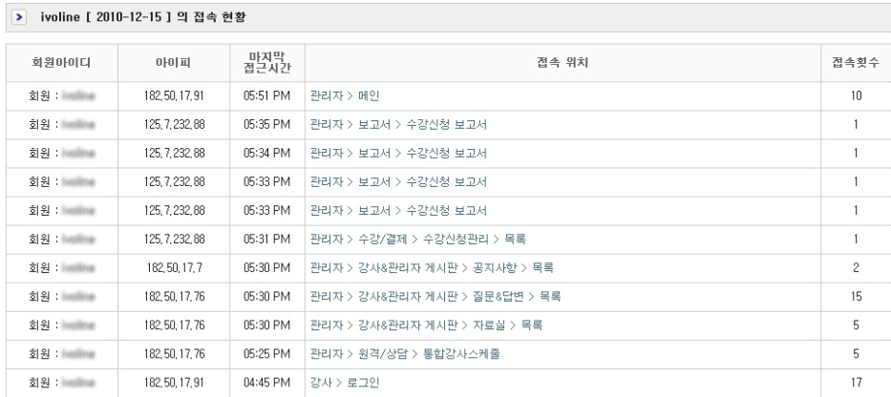
-통계
접속통계
수강매출
수강현황

Slide 21
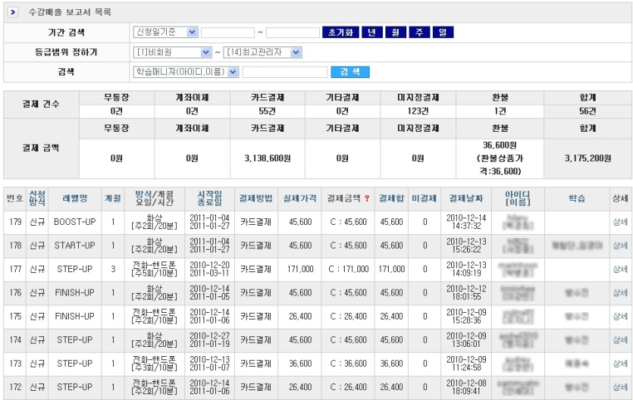
-통계
접속통계
수강매출
수강현황

Slide 22
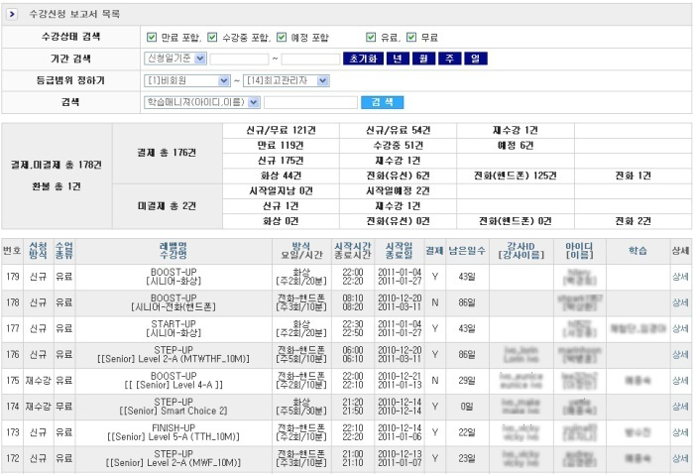
-통계
접속통계
수강매출
수강현황

Slide 23
1. LMS ( 학생 메인)
교육과정
학습자료
게시판관리
녹화파일 관리
강의계획서
수업하기
교육과정
자료업로드
공지사항
녹화목록
강의일정
Setup
수강신청
녹화 내용
FAQ
강의실입장
질의.응답

Slide 24
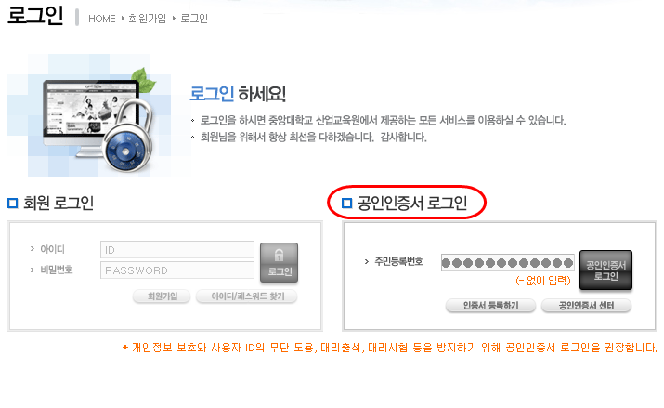
1. LMS ( 학생 메인)

Slide 25
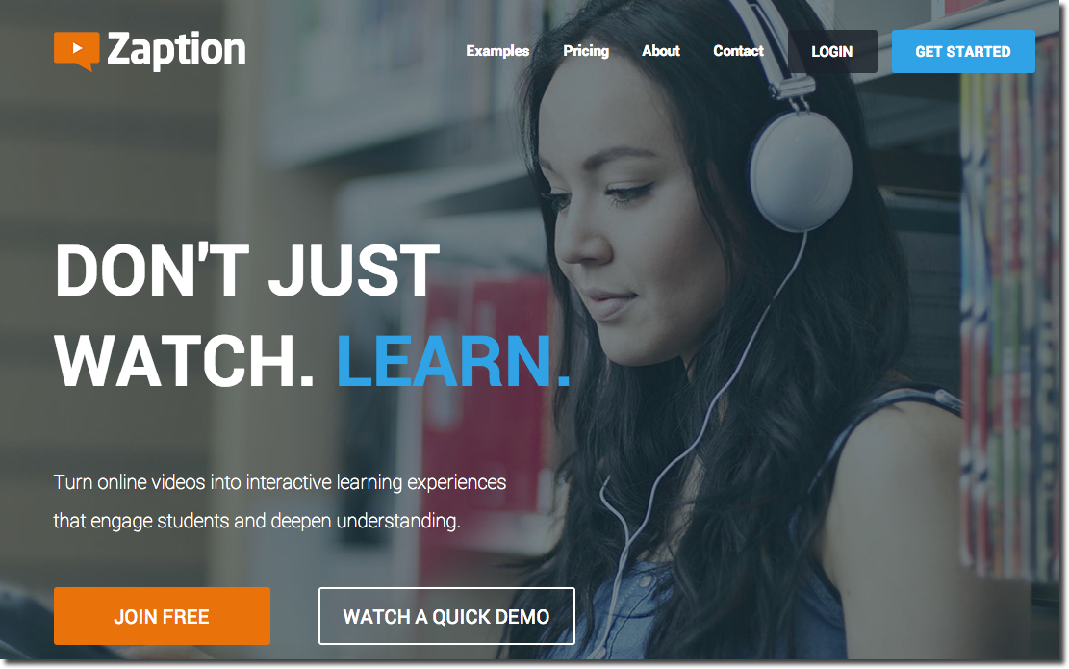

Slide 26
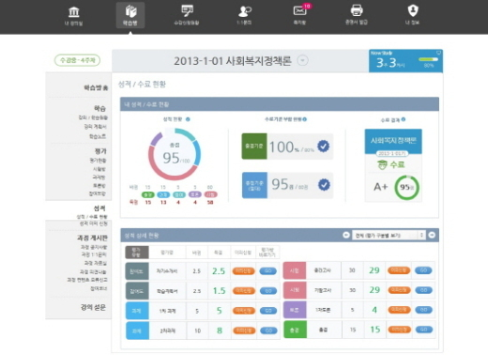
1. LMS ( 학생 메인)

Slide 27
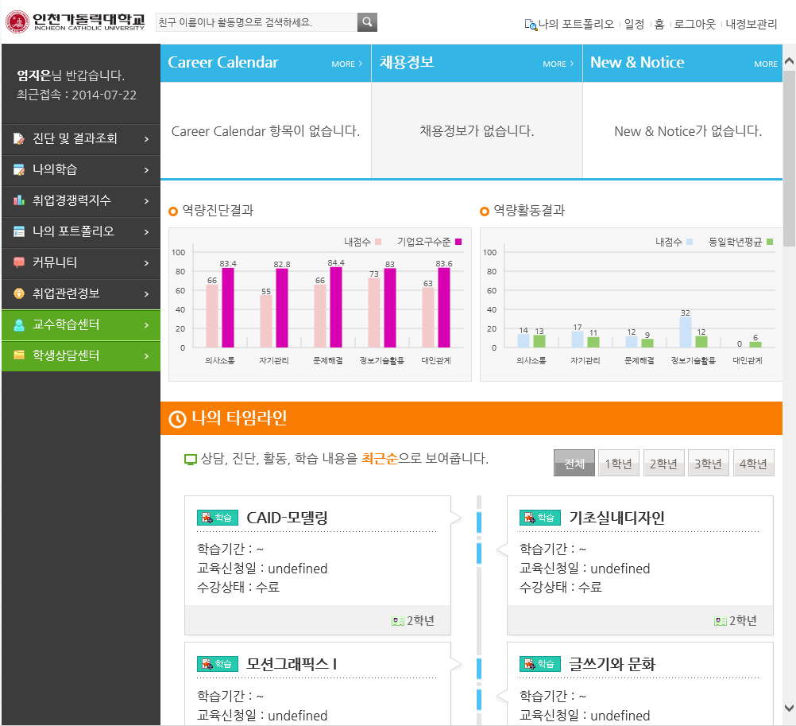
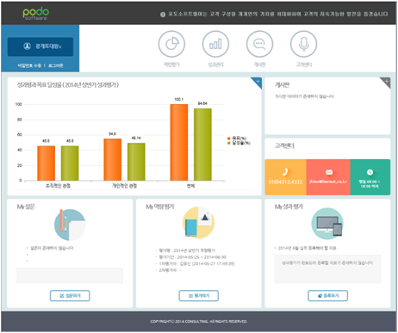
1. LMS ( 학생 메인)

Slide 28
1. LMS ( 학생 메인 - 수강신청)

